Slide 1
자동투자프로그램
기본 기획
임동수
전세원
안연상

Slide 2
목차
개발기획 (모듈 처리 순서)
뉴스 SNS 크롤링 모듈
문제점
추후 방향
Q&A

Slide 3
개발 기획
주가 정보
뉴스, SNS
크롤링 모듈
주가 상승/하락
예측 모듈
증권사 API 연계 모듈
투자 결정, 주식 매수
데이터 크롤링

Slide 4
모듈 처리 순서
모든 데이터
크롤링
뉴스 & SNS
데이터
(web)
Python Libaray
KoNLPy
동사/명사 추출
주가 상승/하락
예측 모듈
Azure_ML
(데이터 분석)
Database (데이터 저장)
주식정보
연동

Slide 5
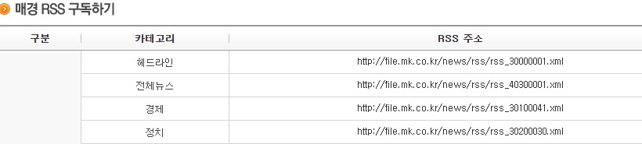
뉴스, SNS 크롤링 모듈
매일경제신문 (후에 다른신문도 선택할 예정) RSS피드가 효과적
주기적으로 UPDATE 됨

Slide 6

뉴스, SNS 크롤링 모듈
기사가 순서대로 번호가 매겨지는 것이 아니라 경제/사회/정치 등등 카테고리 별로 번호가 매겨짐
한번에 크롤링 하기 부적합 하다고 판단

Slide 7
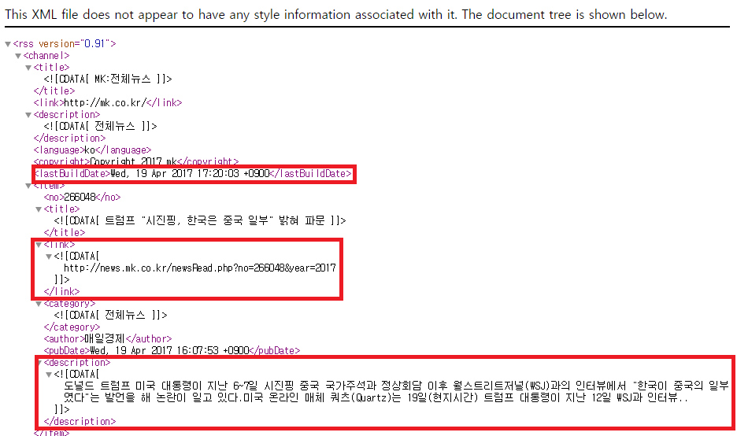
뉴스, SNS 크롤링 모듈
경제부분 RSS피드
실제로 필요한건 DATE LINK DESCRIPTION TITLE
DATE 관해서는 현재 진행x LINK 쪽으로 진행중

Slide 8
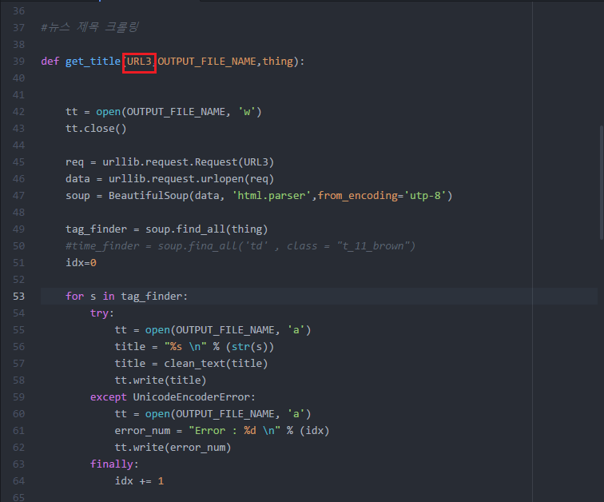
Get_title 함수 RSS 피드에서 뉴스를 긁어온후 txt 파일에 저장까지
Tag_finder =soup.find_all(thing) 은 RSS피드에서 thing에 해당하는 단어를 전부 긁어옴

Slide 10
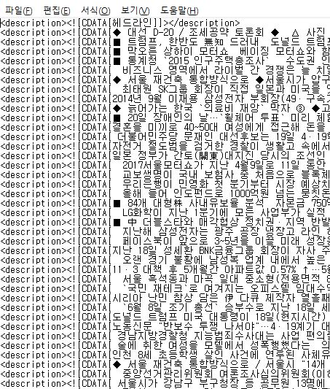
뉴스, SNS 크롤링 모듈
OUTPUT.txt 파일 python실행후에 출력한 결과물
실제로 필요한건 description tag 내부 기사
필요없는 문자를 정리해주는 함수 필요

Slide 11
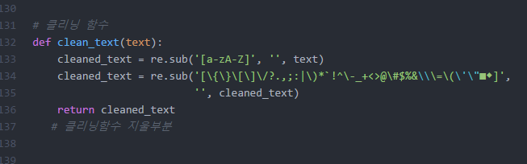
뉴스, SNS 크롤링 모듈
긁어온 기사의 불필요한 부분을 정리해야함
문제점 ( ) 안의 모든 내용을 지워버림 영어도 모두 지워버림

Slide 12
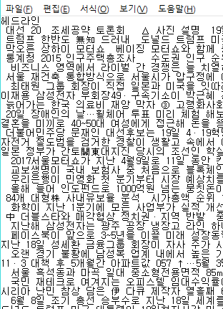
뉴스, SNS 크롤링 모듈
Clean 함수 사용후 OUTPUT.txt 파일
데이터베이스 에 넣기전
데이터베이스에 넣는다면 KorNLPy 로 한번더 가공을 해야함

Slide 13
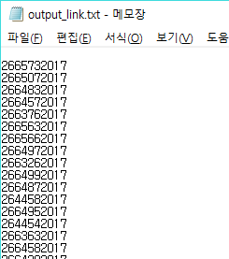
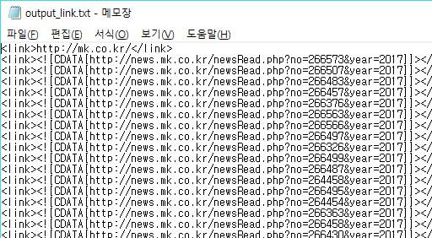
뉴스, SNS 크롤링 모듈(Library)
정말 다떼버리고 숫자만나옴
때문에 clean함수를 쓰지못하고 문자열 형태를 잘라내야함
Text[15:68]로 자르면 링크만 잘림

Slide 14
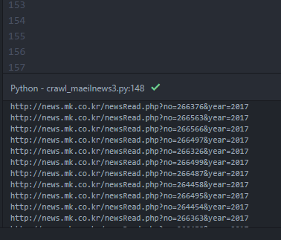
뉴스, SNS 크롤링 모듈(Library)
현재 링크를 따로 잘라오는데 성공
이 링크를 배열안에 넣어야함

Slide 15
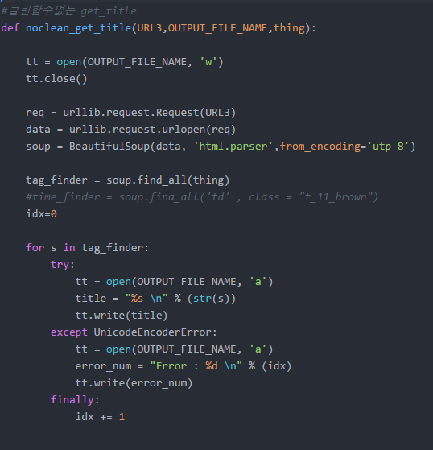
뉴스, SNS 크롤링 모듈
Clean함수없는 get_title 함수
Link의 경우는 clean 함수를쓰면 정상적으로 나오지 않음

Slide 16
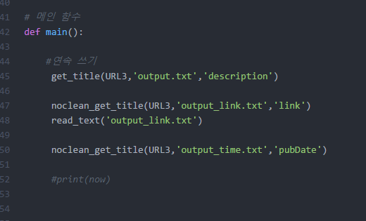
뉴스, SNS 크롤링 모듈
URL3 : 매일 경제신문 RSS피드
output.txt : 출력 파일
3번째인수 : 긁어올 태그 (thing)
Read_text : text 자르는 함수

Slide 17
문제점 & 추후 방향
긁어낸 데이터들을 DB와 연동
한번 실행으로 실시간으로 긁어올 수 있어야 함
시간 데이터는 RSS에서 긁어올 수 없음
배열보다 효과적인 데이터 저장방법 제시
매일 경제신문 뿐만 아니라 다른 신문도 긁어 와야 함 (SNS 도 고려 해야 함)

Slide 18
Q&A

